Slide 1

Notes:
Tushlikdan keyingi sessiya. Ayting: "Bugungi modul — showcase + dizayn. Siz qurmaysiz, lekin **architectural daraja**da tushunasiz. 9-modulda 7 nodeli klassifikator qurdingiz; bu — uning **77 nodeli kattaligi**. Botning ichini ochib ko'rsataman, lug'atni mustahkamlaymiz, va siz pilot canvas bilan chiqasiz.

Slide 2
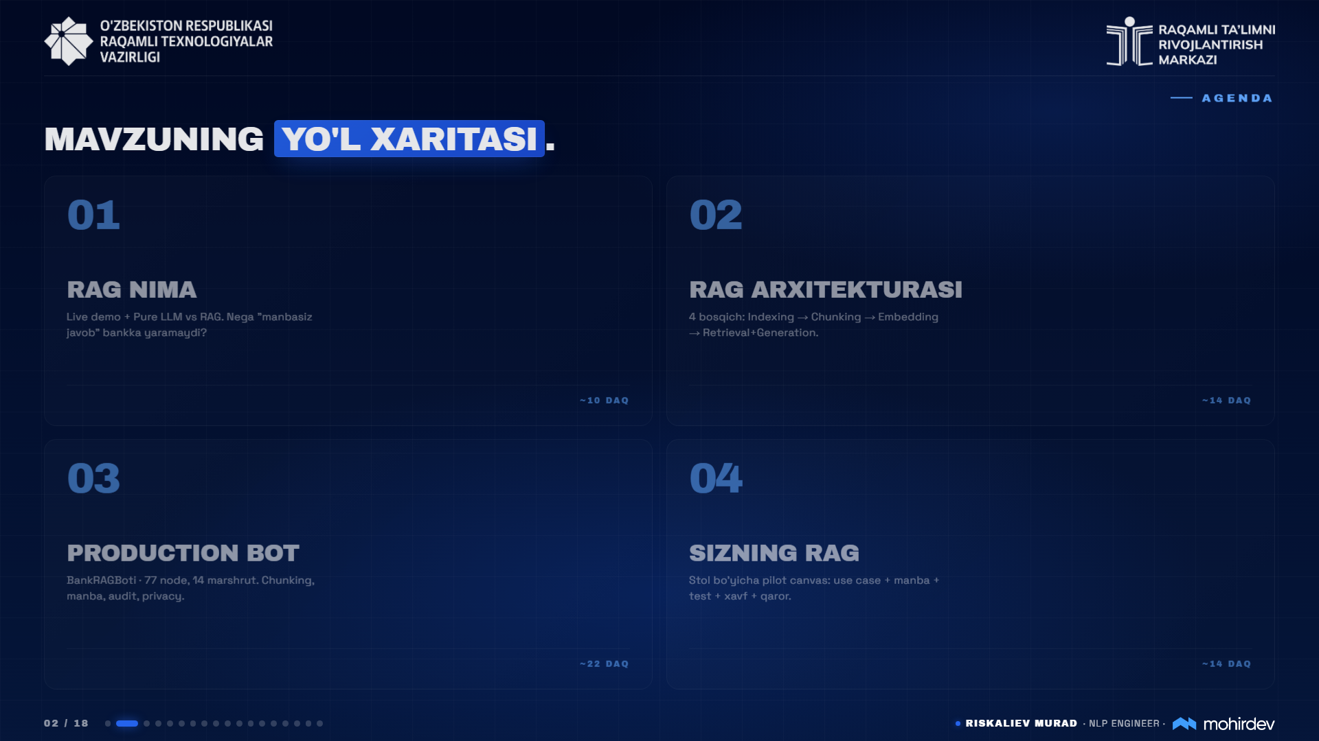
Notes:
1. **01 — RAG nima** · ~10 daq · slaydlar 3–5
Live demo + Pure LLM vs RAG farqi + 2 atama (RAG + Embedding).
2. **02 — RAG arxitekturasi** · ~14 daq · slaydlar 6, 9
4 bosqich (Indexing → Chunking → Embedding → Retrieval+Generation), chunking strategiyasi.
3. **03 — Production bot** · ~22 daq · slaydlar 7, 8, 10–13
BankRAGBoti shape, korpus layout, real Q&A misol, audit izi, "qachon yaxshi/yomon", privacy.
4. **04 — Sizning RAG** · ~14 daq · slaydlar 14–17
Bot folder pointer, dizayn mashqi, pilot canvas, closing recap.

Slide 3
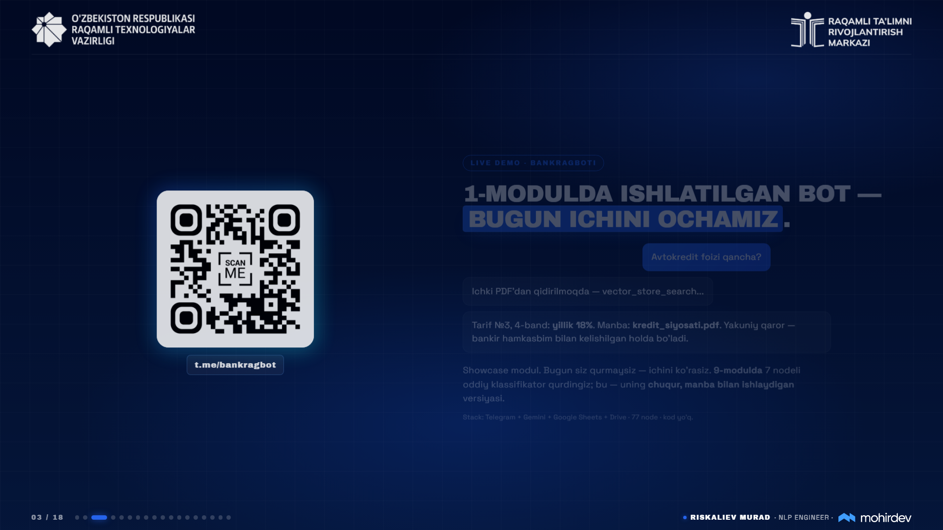
Notes:
Telefondan QR'ni skanlatuvchining ekraniga ko'rsating. Auditoriya botga kirib, bir nechta savol bersin. Real javob ko'rsating — manba bilan birga. "Bu — kechagi sehr; bugun mexanizmini tushunamiz." 9-modulga ko'prik: "Klassifikator botingiz kim qaysi operatorga tushishini hal qiladi. Bu bot — endi javobni o'zi qaytaradi, lekin **faqat bank PDF'idan**.

Slide 4
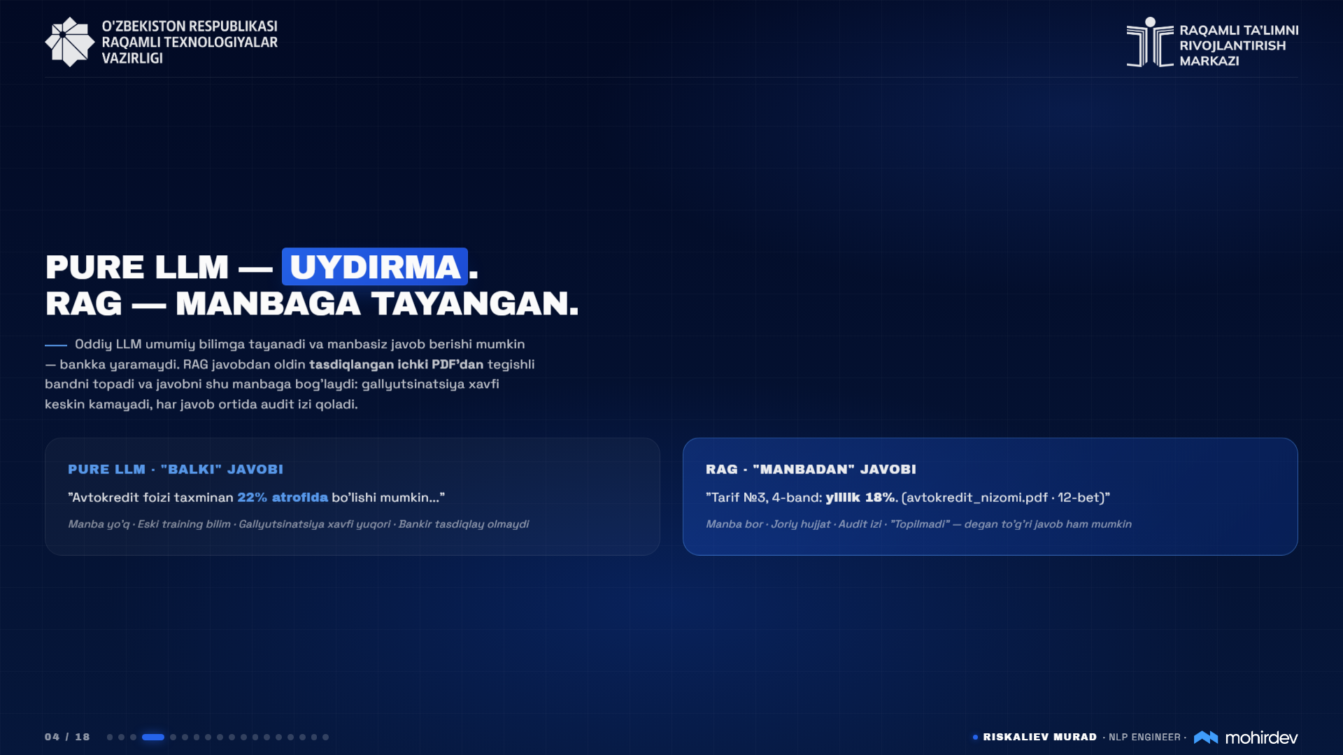
Notes:
Aniq raqam ko'rsating. "Pure LLM 22% deb javob berdi. Bank PDF'da 18% yozilgan. Bu — gallyutsinatsiya, kelishmovchilik, mijoz oldida bankir uchun jarima xavfi." 3-modul Hallucination atamasini eslating. RAG bu xavfning **architectural yechimi** — promptdagi qoida emas, butun mexanizm.

Slide 5
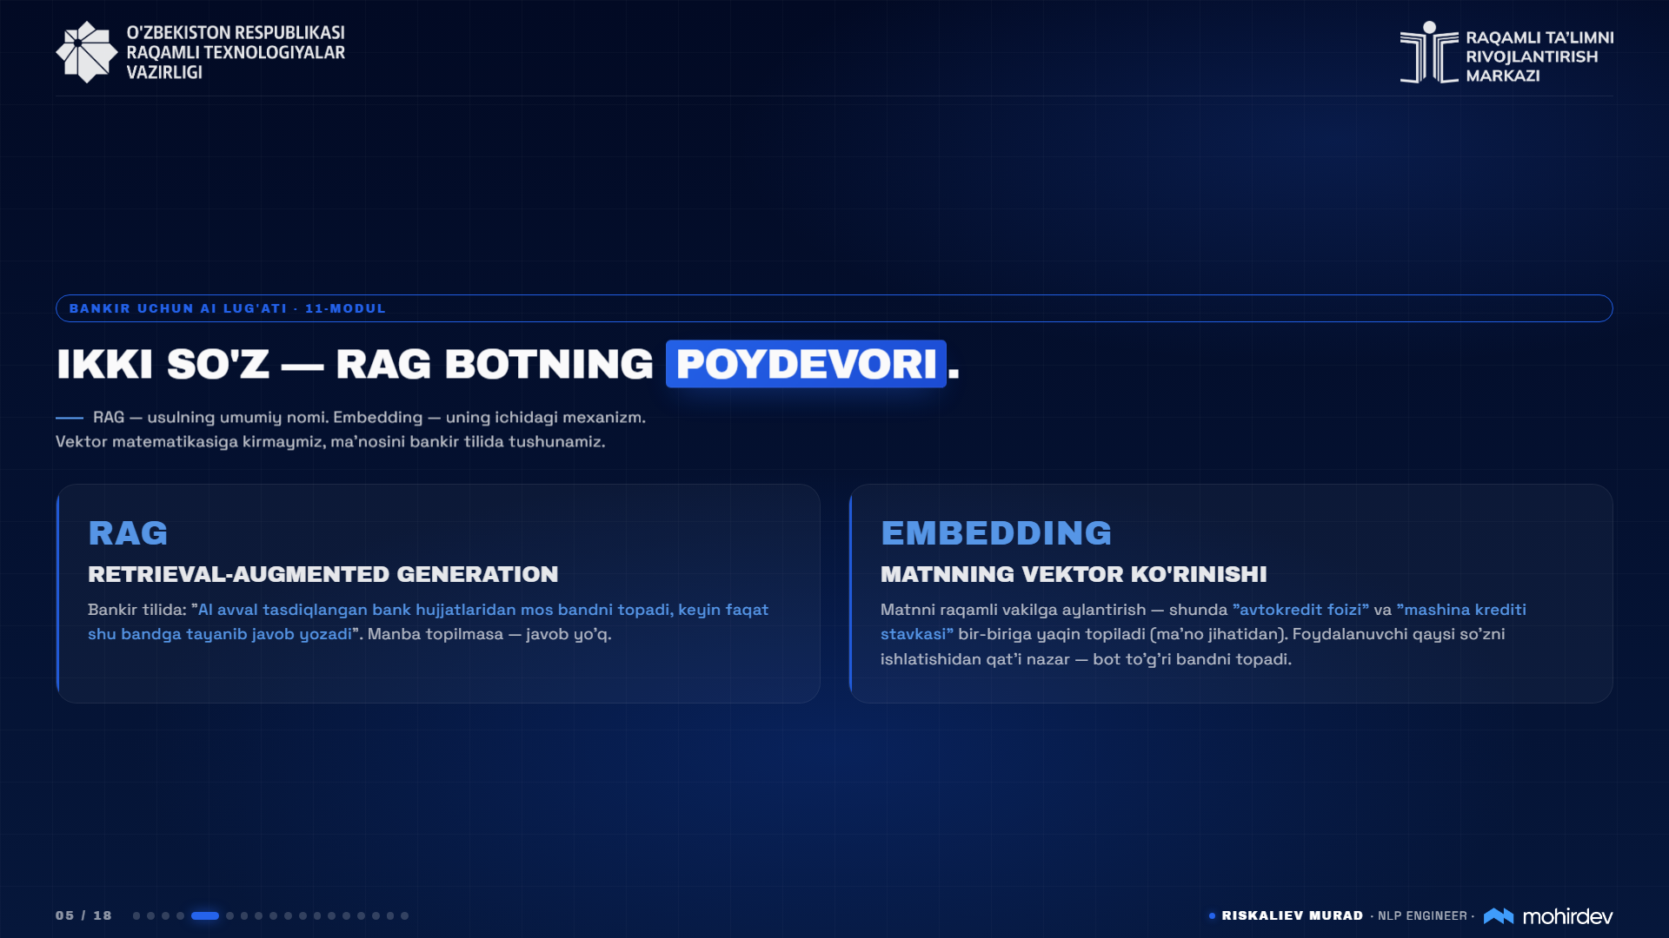
Notes:
Bu modulda yangi 2 atama. Boshqa decklar bularni qayta ta'riflamaydi (uniqueness rule). Embedding'ni soddalashtirib aytib bering: "Har matnga AI 768 ta raqam beradi. **Yaqin ma'no — yaqin koordinata**. Demo: 'avtokredit foizi' = [0.21, 0.84, ...]; 'mashina krediti stavkasi' = [0.23, 0.81, ...] — yaqin. 'Yangi yil ta'tili' = [-0.40, 0.05, ...] — uzoq."
17-slaydda jamoa bilan birga aytamiz: "RAG = avval manbani top, keyin javob yoz. Embedding = matnni ma'no bo'yicha qidirish.

Slide 6
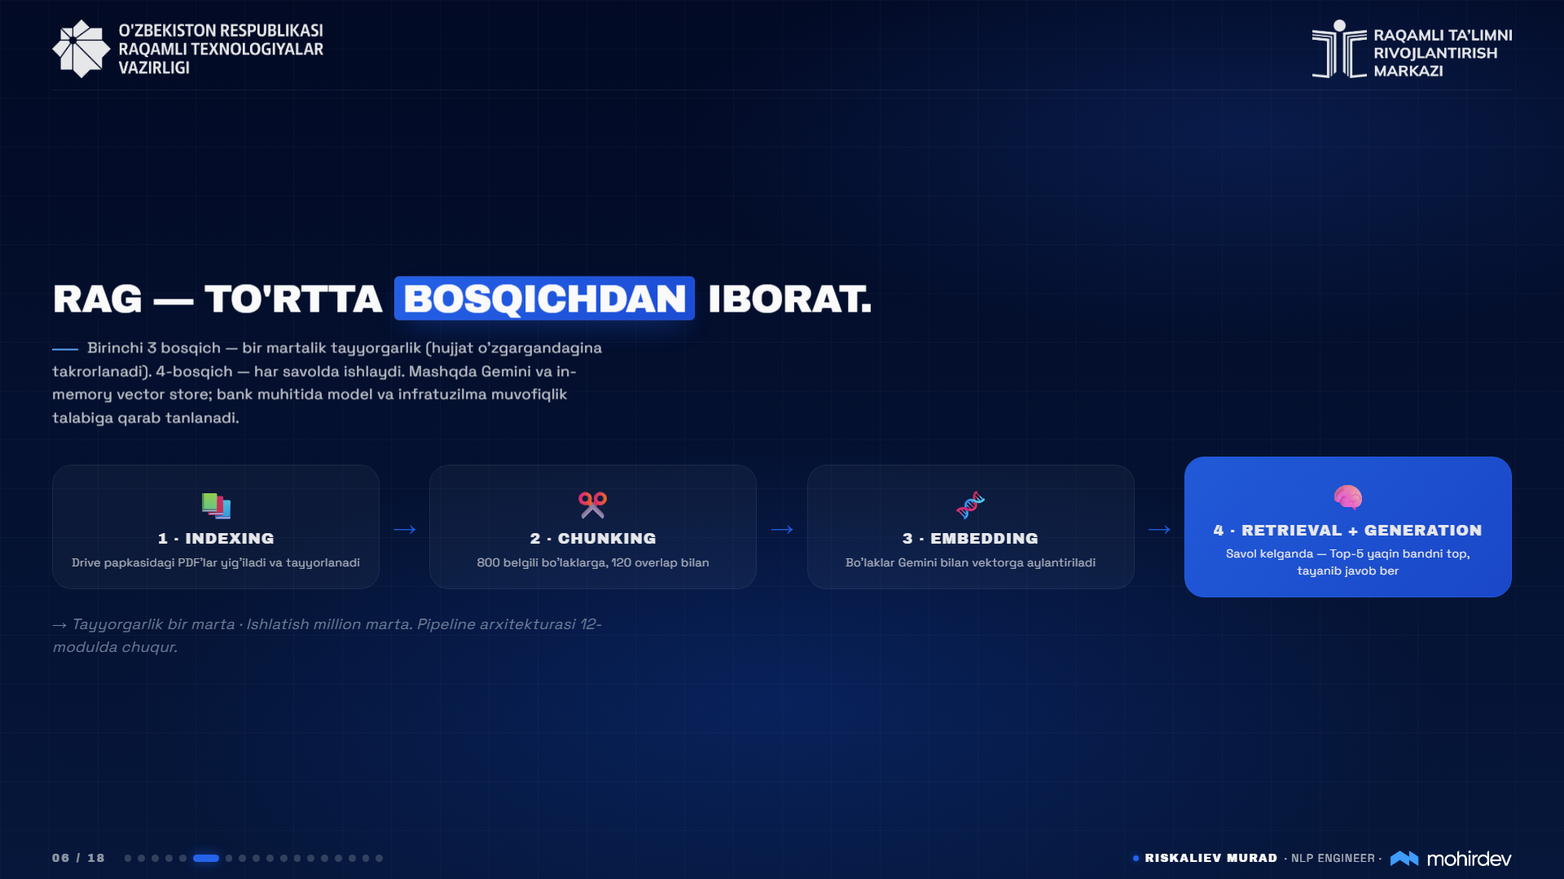
Notes:
**Sarlavha:** RAG — to'rtta **bosqichdan** iborat.
**4 step:**
1. 📚 **Indexing** — Drive folderidagi PDF yig'iladi
2. ✂️ **Chunking** — 800 belgili bo'laklarga, 120 overlap bilan
3. 🧬 **Embedding** — Gemini bilan vektorga aylantiriladi
4. 🧠 **Retrieval + Generation** — savol kelganda Top-5 yaqin bandni top, tayanib javob ber (`brain` step)
**Yakuniy qator:** → Tayyorgarlik bir marta · Ishlatish million marta. Pipeline arxitekturasi 12-modulda chuqur.

Slide 7
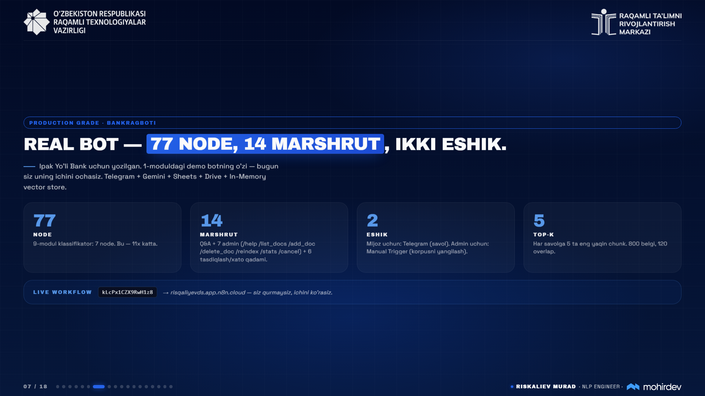
Notes:
**Chip:** Production grade · BankRAGBoti
**Sarlavha:** Real bot — **77 node, 14 marshrut**, ikki eshik.
**Lead:** Ipak Yo'li Bank uchun yozilgan. Telegram + Gemini + Sheets + Drive + In-Memory vector store.
**4 stat-cell:**
- **77 Node** — 9-modul klassifikator: 7 node. Bu — 11x katta.
- **14 Marshrut** — Q&A + 7 admin (/help /list_docs /add_doc /delete_doc /reindex /stats /cancel) + 6 tasdiqlash/xato qadami.
- **2 Eshik** — Front: Telegram (savol). Back: Manual Trigger (admin reload).
- **5 Top-K** — Har savolga 5 ta eng yaqin chunk. 800 belgi, 120 overlap.
**Production strip:** Live workflow `kLcPx1CZX9RwH1z8` · risqaliyevds.app.n8n.cloud · siz qurmaysiz, ichini ko'rasiz.

Slide 8
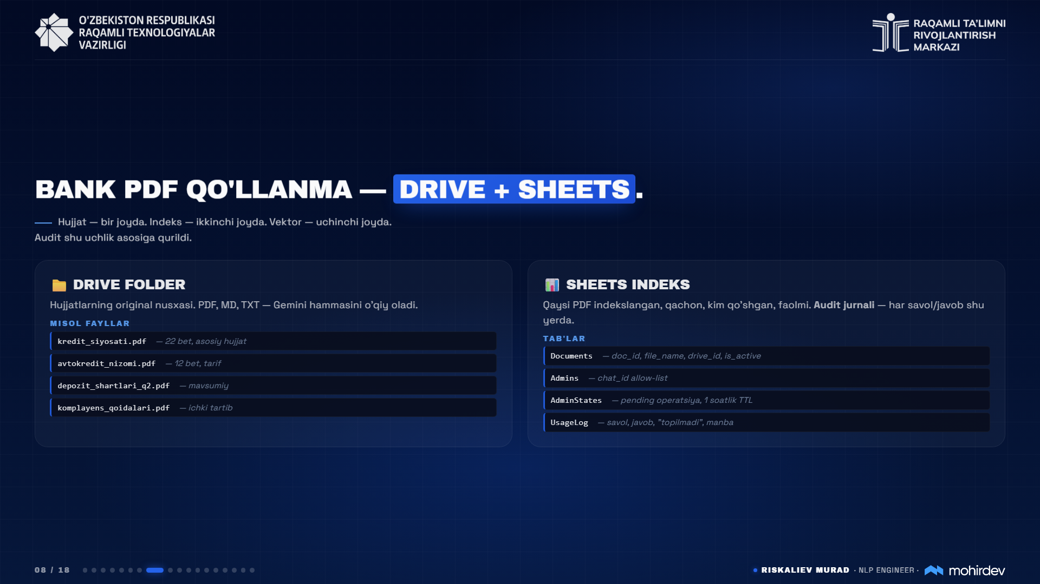
Notes:
**Sarlavha:** Bank PDF qo'llanma — **Drive + Sheets**.
**Lead:** Hujjat bir joyda · indeks ikkinchi joyda · vektor uchinchi joyda. Audit shu uchligi ustiga qurildi.
**2 column corpus:**
- 📁 **Drive folder** — original PDF nusxalari (kredit_siyosati.pdf, avtokredit_nizomi.pdf, depozit_shartlari_q2.pdf, komplaens_qoidalari.pdf)
- 📊 **Sheets indeks** — 4 tab: Documents (doc_id, file_name, drive_id, is_active) · Admins (chat_id allow-list) · AdminStates (pending operatsiya, 1 soat TTL) · UsageLog (savol, javob, "topilmadi", manba)

Slide 9
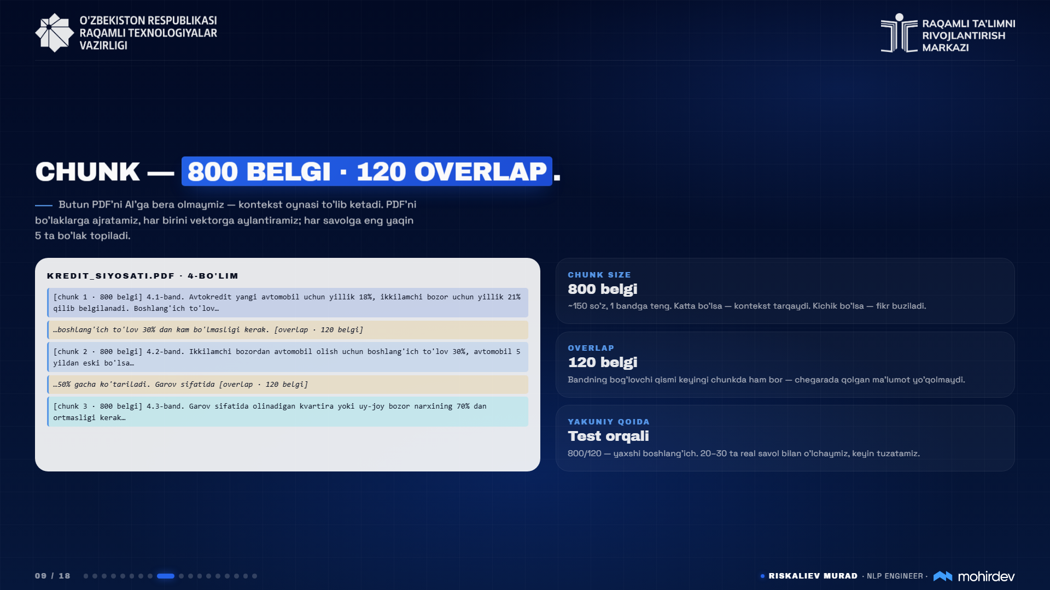
Notes:
Overlap nima ekanligini visualisation bilan ko'rsating. "Bandning bog'lovchi qismi (oldingi va keyingi chunk'da bir qism takrorlanadi) — chegarada qolgan ma'lumot yo'qolmaydi." 800/120 — sanoat standartining yaxshi boshlang'ich qiymati. 12-modulda chunk strategy (semantic chunking, hierarchical) chuqurroq.

Slide 10
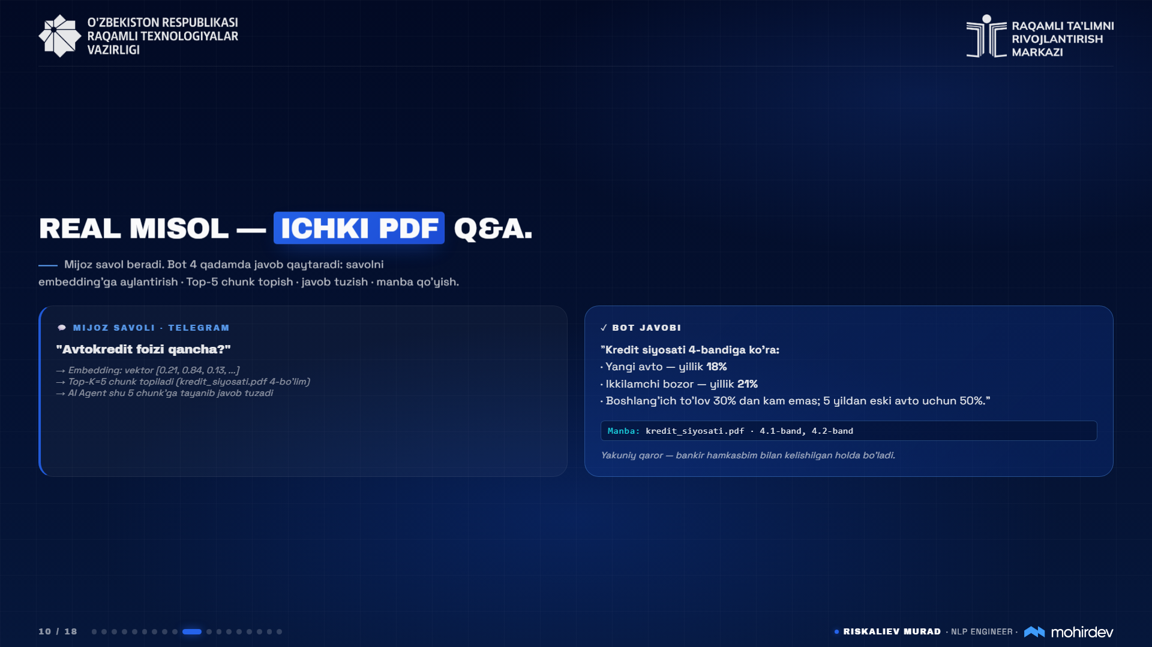
Notes:
**Sarlavha:** Real misol — **ichki PDF** Q&A.
**2 column:**
- **Mijoz savoli** — "Avtokredit foizi qancha?" (Embedding: vektor [0.21, 0.84, ...] · Top-K=5 chunk topiladi · AI Agent shu 5 chunk'ga tayanib javob tuzadi)
- **Bot javobi** — "Kredit siyosati 4-bandiga ko'ra: yangi avto — yillik **18%**; ikkilamchi bozor — yillik **21%**; boshlang'ich to'lov 30% dan kam emas; 5 yildan eski avto uchun 50%."
- **Manba:** kredit_siyosati.pdf · 4.1-band, 4.2-band
- "Yakuniy qaror — bankir hamkasbim bilan kelishilgan holda bo'ladi.

Slide 11
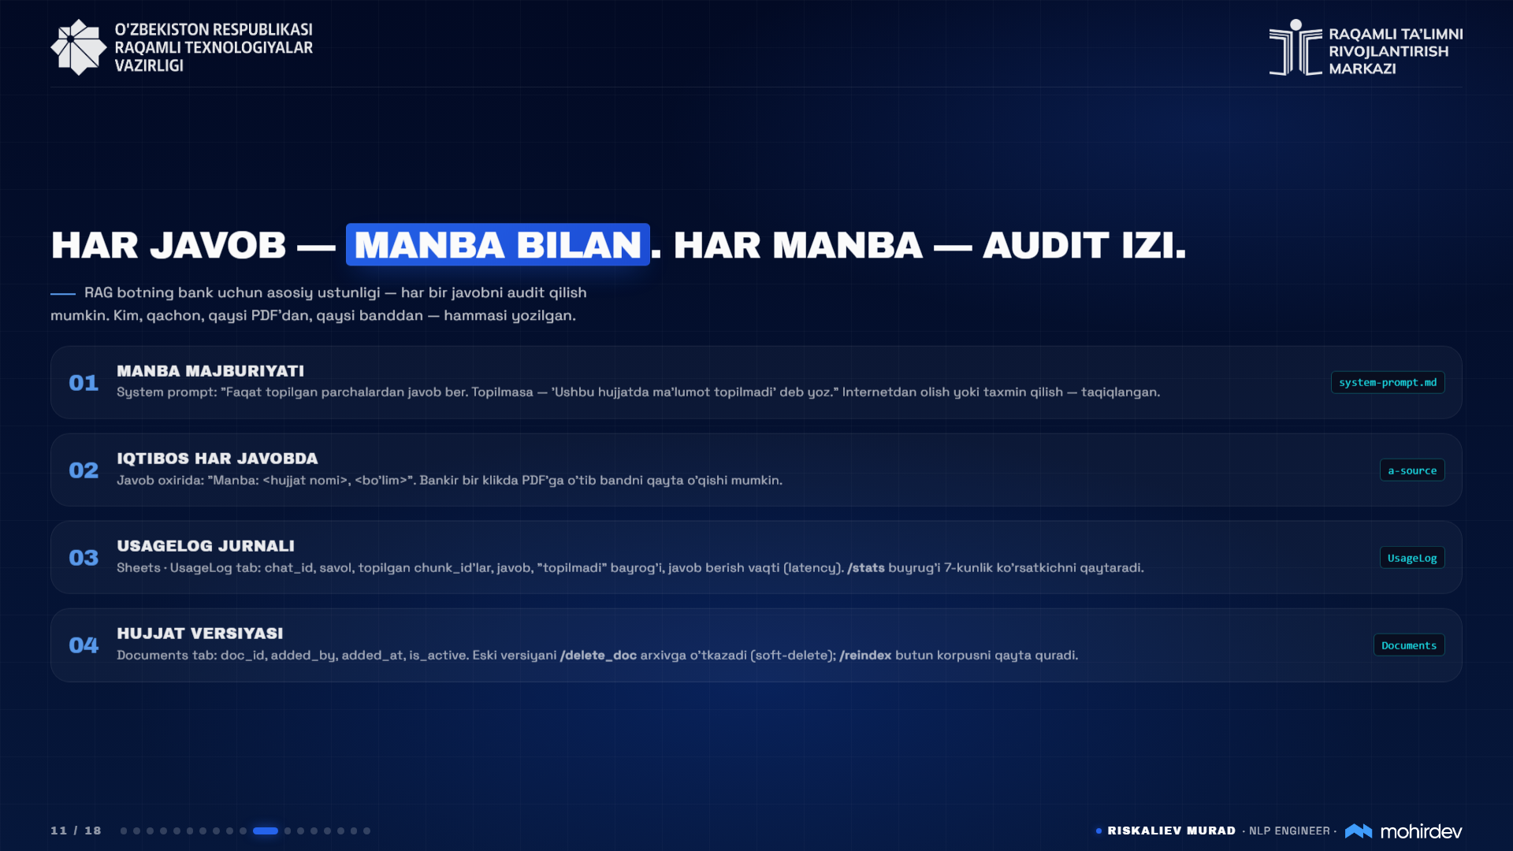
Notes:
**Sarlavha:** Har javob — **manba bilan**. Har manba — audit izi.
**Lead:** RAG botning bank uchun asosiy ustunligi — har bir javobni audit qilish mumkin.
**4 audit-row:**
1. **Manba majburiyati** (`systemPrompt:5`) — System prompt: "Faqat topilgan parchalardan javob ber. Topilmasa — 'Ushbu hujjatda ma'lumot topilmadi'. Internetdan, taxmindan — taqiqlangan."
2. **Iqtibos har javobda** (`a-source`) — "Manba: <hujjat nomi>, <bo'lim>". Bankir bir bosishda PDF'ga o'tib bandni qayta o'qishi mumkin.
3. **UsageLog jurnali** (`UsageLog`) — Sheets · UsageLog tab: chat_id, savol, topilgan chunk_id'lar, javob, "topilmadi" bayrog'i, latency. **/stats** buyrug'i 7-kunlik ko'rsatkichni qaytaradi.
4. **Hujjat versiyasi** (`Documents`) — doc_id, added_by, added_at, is_active. **/delete_doc** soft-delete; **/reindex** butun korpusni qayta quradi.

Slide 12
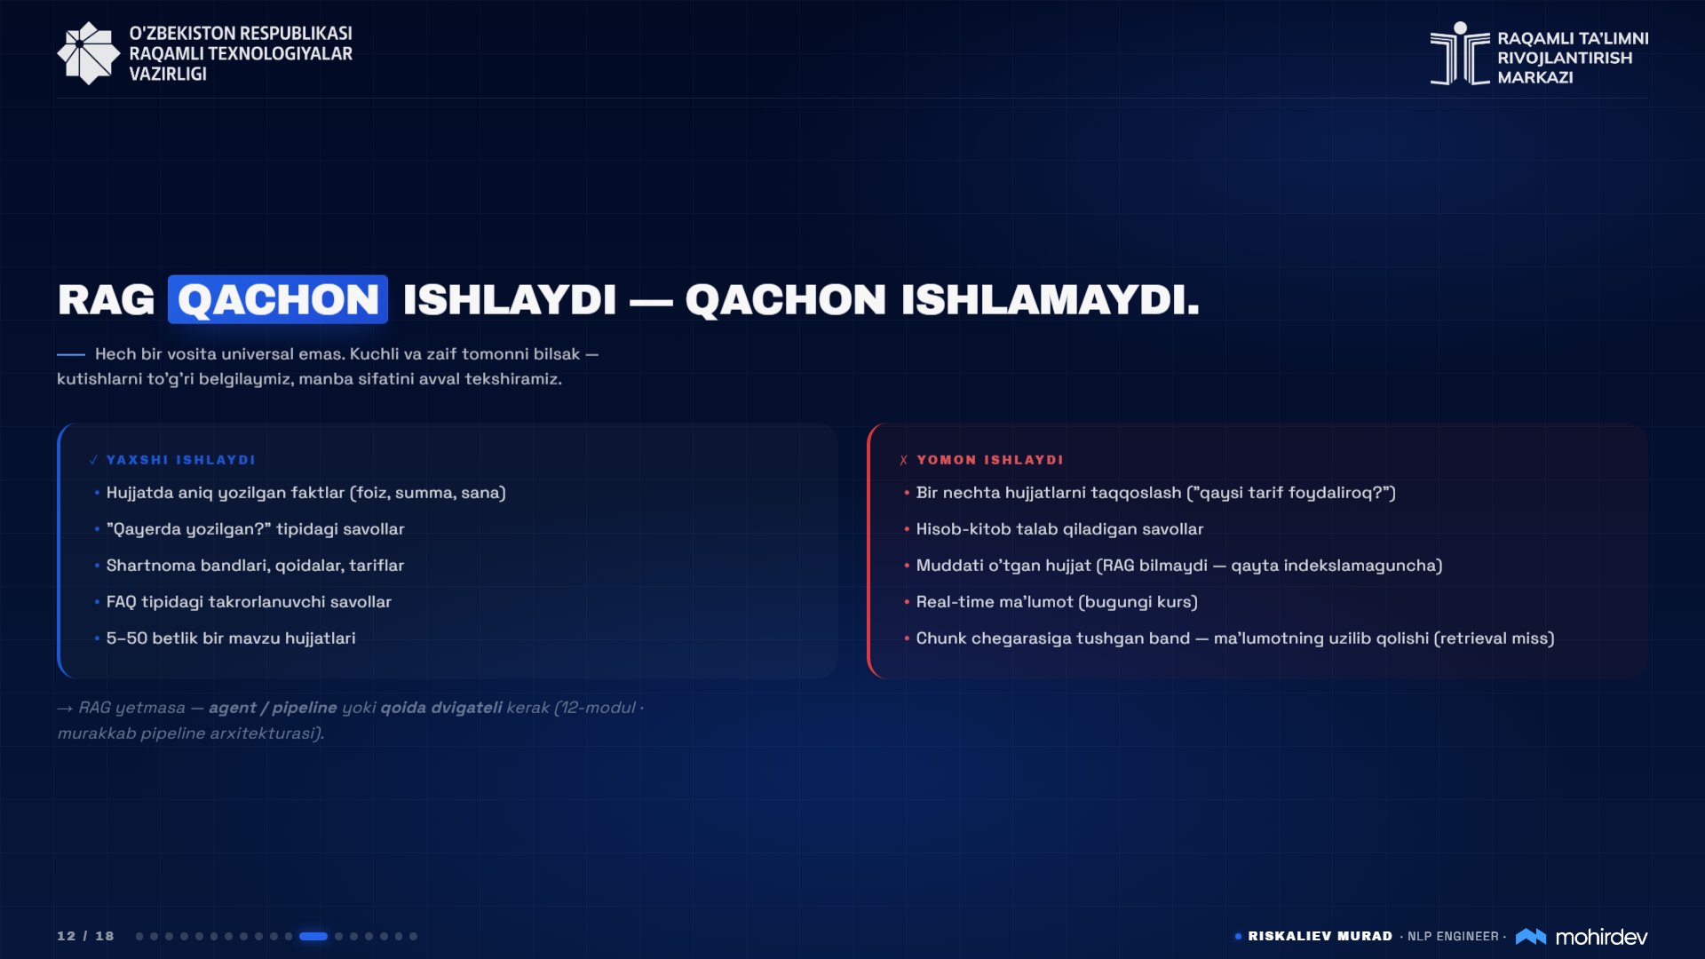
Notes:
**Sarlavha:** RAG **qachon** ishlaydi — qachon ishlamaydi.
**✓ Yaxshi ishlaydi:**
- Hujjatda aniq yozilgan faktlar (foiz, summa, sana)
- "Qayerda yozilgan?" tipidagi savollar
- Shartnoma bandlari, qoidalar, tariflar
- FAQ tipidagi takrorlanuvchi savollar
- 5–50 betlik bir mavzu hujjatlari
**✗ Yomon ishlaydi:**
- Bir nechta hujjatlarni taqqoslash ("qaysi tarif foydaliroq?")
- Hisob-kitob talab qiladigan savollar
- Muddati o'tgan hujjat (RAG bilmaydi — qayta indekslamaguncha)
- Real-time ma'lumot (bugungi kurs)
- Chunk chegarasiga tushgan band — "retrieval miss"
**Yakuniy qator:** → RAG yetmasa — agent / pipeline kerak (12-modul · murakkab pipeline arxitekturasi).

Slide 13
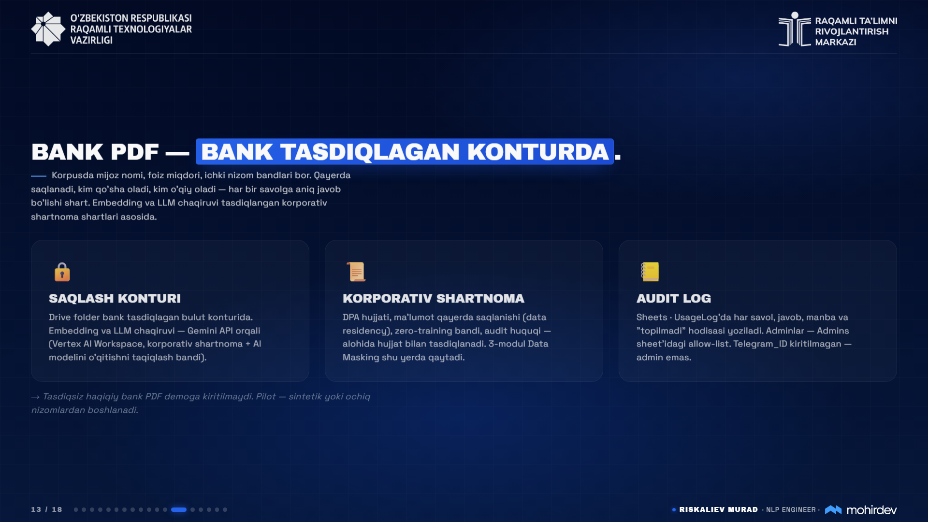
Notes:
**Sarlavha:** Bank PDF — **bank tasdiqlagan konturda**.
**3 sec:**
- 🔒 **Saqlash konturi** — Drive folder bank tasdiqlangan bulut konturida. Embedding + LLM = Gemini API orqali (Vertex AI Workspace, korporativ shartnoma + opt-out treningdan).
- 📜 **Korporativ shartnoma** — DPA hujjati, data residency, zero-training bandi, audit huquqi. 3-modul Data Masking shu yerda qaytadi.
- 📒 **Audit log** — Sheets · UsageLog. Adminlar — Admins sheet'idagi allow-list. Telegram_ID kiritilmagan — admin emas.
**Yakuniy qator:** → Tasdiqsiz haqiqiy bank PDF demoga kiritilmaydi. Pilot — sintetik yoki ochiq nizomlardan boshlanadi.

Slide 14
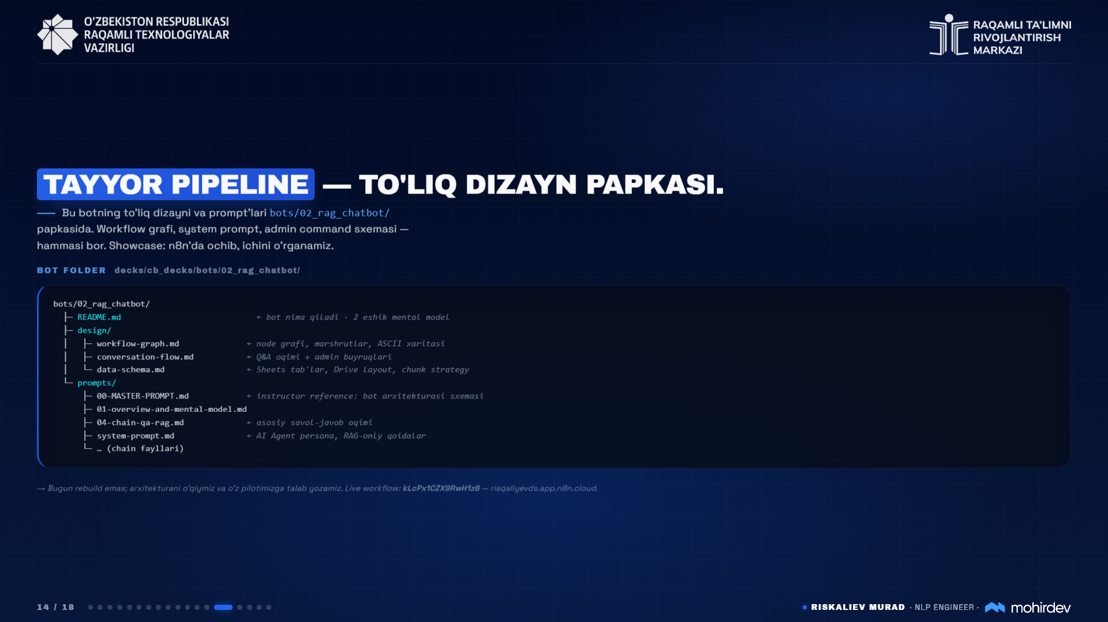
Notes:
**Sarlavha:** **Tayyor pipeline** — to'liq dizayn papkasi.
**Lead:** Bu botning to'liq dizayni va prompt'lari `bots/02_rag_chatbot/` da. Workflow grafi, system prompt, admin command sxemasi — hammasi bor. Showcase: ko'ramiz, n8n'da ochib, ichidan o'rganamiz.
```
bots/02_rag_chatbot/
├─ README.md ← bot nima qiladi · 2 eshik mental model
├─ design/
│ ├─ workflow-graph.md ← 77 node, 14 marshrut, ASCII grafi
│ ├─ conversation-flow.md ← USER Q&A + admin state machine
│ └─ data-schema.md ← Sheets tab'lar, Drive layout, chunk strategy
├─ prompt/
│ ├─ 00-MASTER-PROMPT.md ← bitta paste — bot tikladi
│ ├─ 01-overview-and-mental-model.md
│ ├─ 04-chain-qa-rag.md ← Q&A spine
│ └─ … (10 ta chain fayli)
└─ prompts/
└─ system-prompt.md ← AI Agent persona, RAG-only qoidalar
```
**Tpl-hint:** Live workflow: **kLcPx1CZX9RwH1z8** — risqaliyevds.app.n8n.cloud. Pipeline arxitekturasi 12-modulda chuqur.

Slide 15
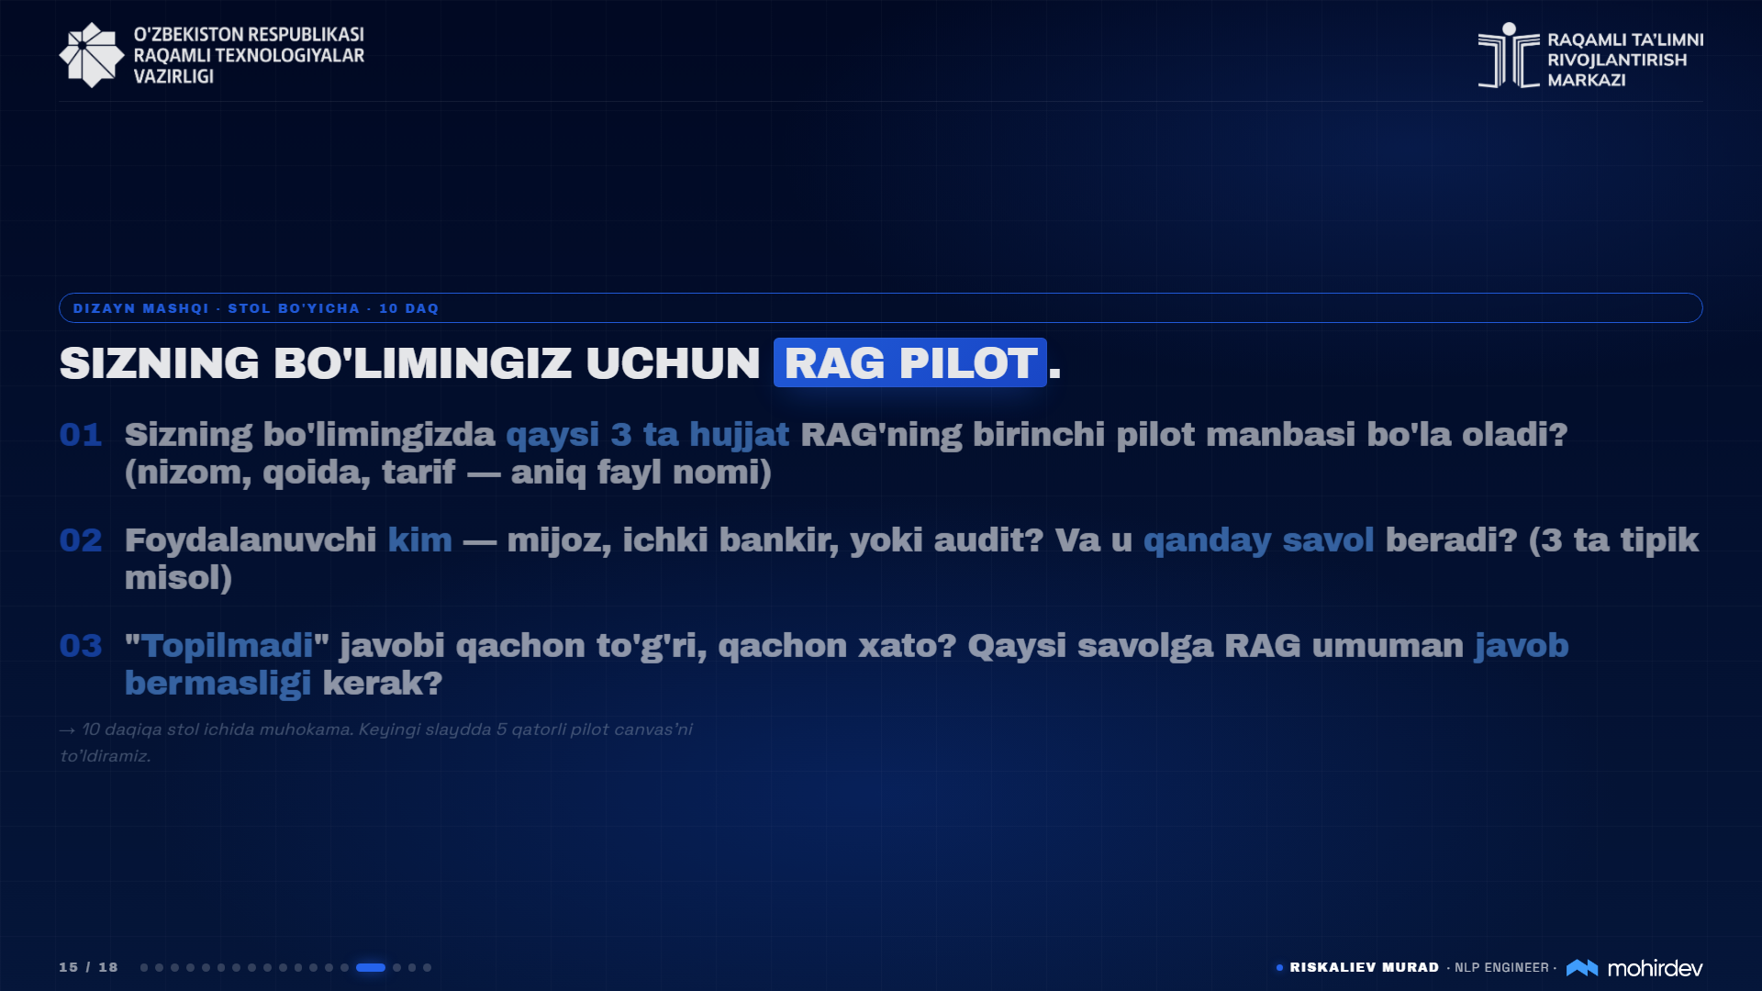
Notes:
**Chip:** Dizayn mashqi · stol bo'yicha · 10 daq
**Sarlavha:** Sizning bo'limingiz uchun **RAG pilot**.
**3 ta savol:**
1. Sizning bo'limingizda **qaysi 3 ta hujjat** RAG'ning birinchi pilot manbasi bo'la oladi? (nizom, qoida, tarif — aniq fayl nomi)
2. Foydalanuvchi **kim** — mijoz, ichki bankir, yoki audit? Va u **qanday savol** beradi? (3 ta tipik misol)
3. "**Topilmadi**" javobi qachon to'g'ri, qachon xato? Qaysi savolga RAG umuman **javob bermasligi** kerak?
**Yakuniy qator:** → 10 daqiqa stol ichida muhokama. Keyingi slaydda 5 qatorli pilot canvas to'ldiramiz.

Slide 16
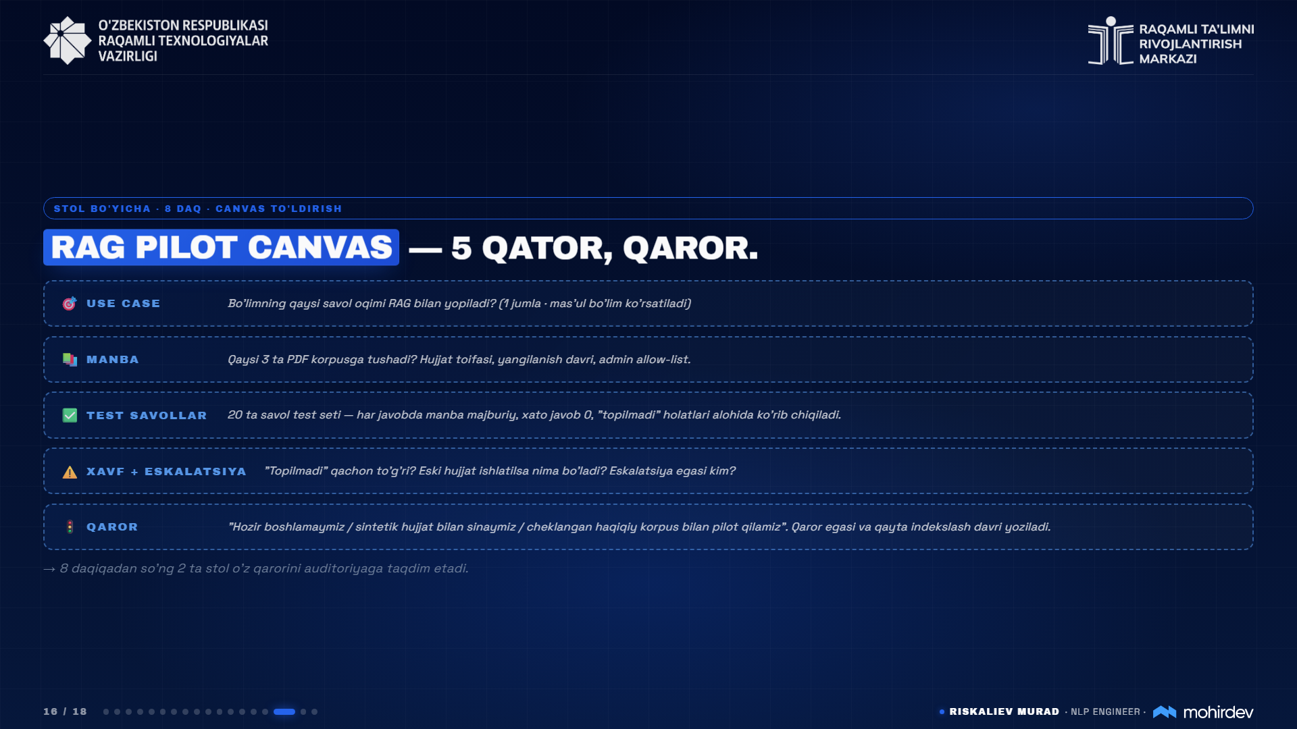
Notes:
**Chip:** Stol bo'yicha · 8 daq · canvas to'ldirish
**Sarlavha:** **RAG pilot canvas** — 5 qator, qaror.
**5 qator:**
1. 🎯 **Use case** — Bo'limning qaysi savol oqimi RAG bilan yopiladi? (1 jumla · mas'ul bo'lim ko'rsatiladi)
2. 📚 **Manba** — Qaysi 3 ta PDF korpusga tushadi? Hujjat toifasi, yangilanish davri, admin allow-list.
3. ✅ **Test savollar** — 20 ta savol test seti — har javobda manba majburiy, xato javob 0, "topilmadi" holatlari alohida ko'rib chiqiladi.
4. ⚠️ **Xavf + eskalatsiya** — "Topilmadi" qachon to'g'ri? Eski hujjat ishlatilsa nima bo'ladi? Eskalatsiya egasi kim?
5. 🚦 **Qaror** — "Hozir boshlamaymiz / sintetik hujjat bilan sinaymiz / cheklangan haqiqiy korpus bilan pilot qilamiz". Qaror egasi va qayta indekslash davri yoziladi.
**Yakuniy qator:** → 8 daqiqadan so'ng 2 ta stol o'z qarorini auditoriyaga taqdim etadi.

Slide 17
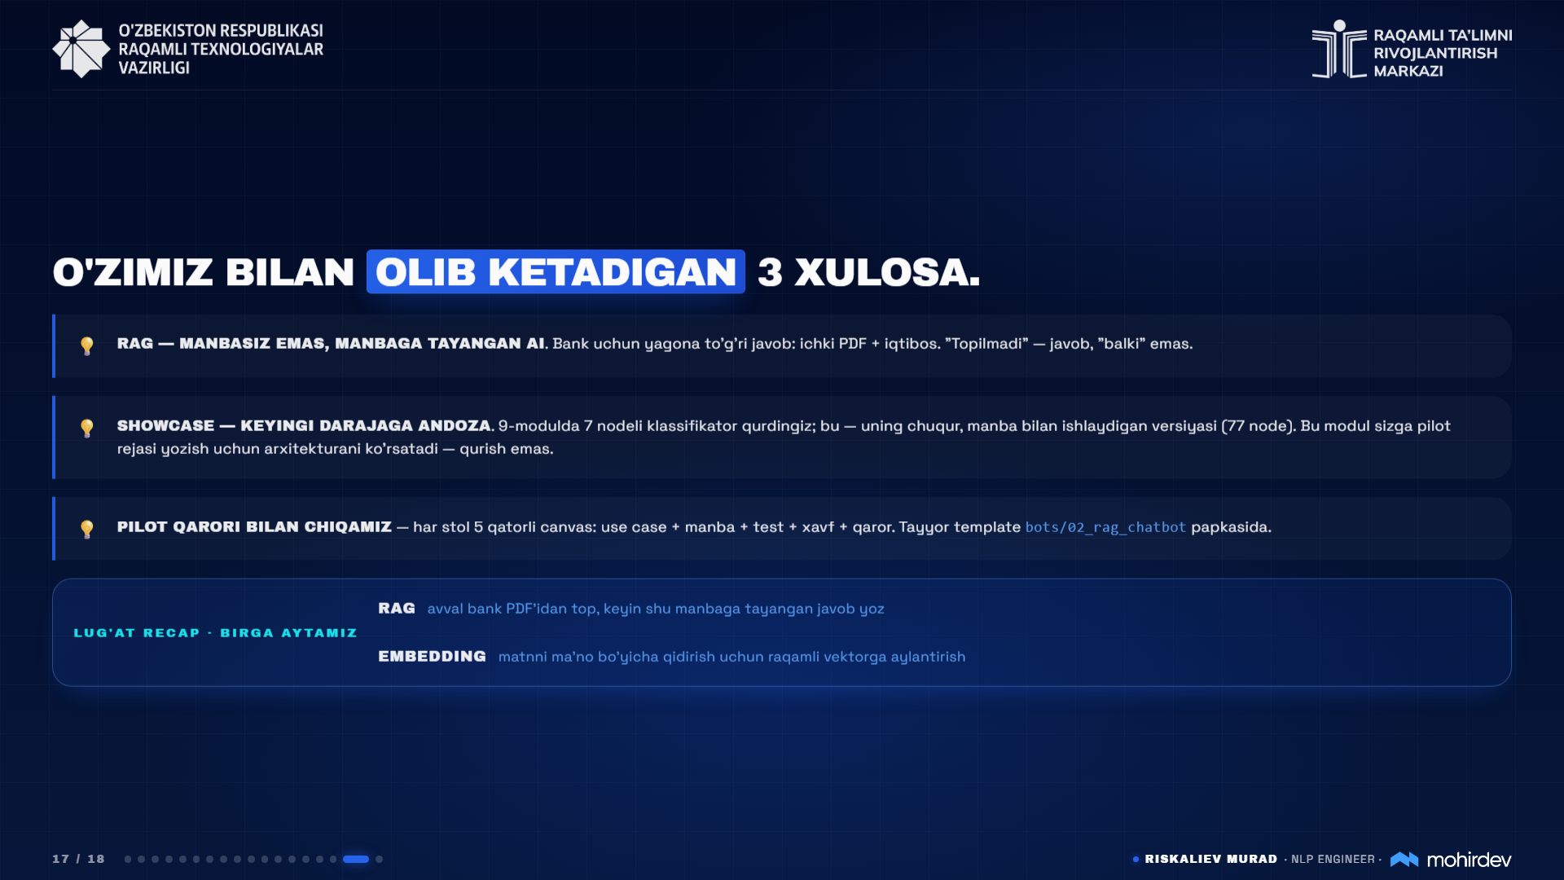
Notes:
**Sarlavha:** O'zimiz bilan **olib ketadigan** 3 xulosa.
**3 ta close-row:**
- 💡 **RAG — manbasiz emas, manbaga tayangan AI**. Bank uchun yagona to'g'ri javob: ichki PDF + iqtibos. "Topilmadi" — javob, "balki" emas.
- 💡 **Showcase — keyingi darajaga andoza**. 9-modulda 7 nodeli klassifikator qurdingiz; bu — uning chuqur, manba bilan ishlaydigan versiyasi (77 node). Bugun siz arxitekturani ko'rib, o'z pilotingizga talab yozasiz — qurish emas.
- 💡 **Pilot qarori bilan chiqamiz** — har stol 5 qatorli canvas: use case + manba + test + xavf + qaror. Tayyor template `bots/02_rag_chatbot` papkasida.
**Lug'at recap (interaktiv, 30–60 sek):**
"Eslay olasizmi?"
- **RAG** = … (jamoa: "avval bank PDF'idan top, keyin shu manbaga tayangan javob yoz")
- **Embedding** = … (jamoa: "matnni ma'no bo'yicha qidirish uchun raqamli vektorga aylantirish")

Slide 18
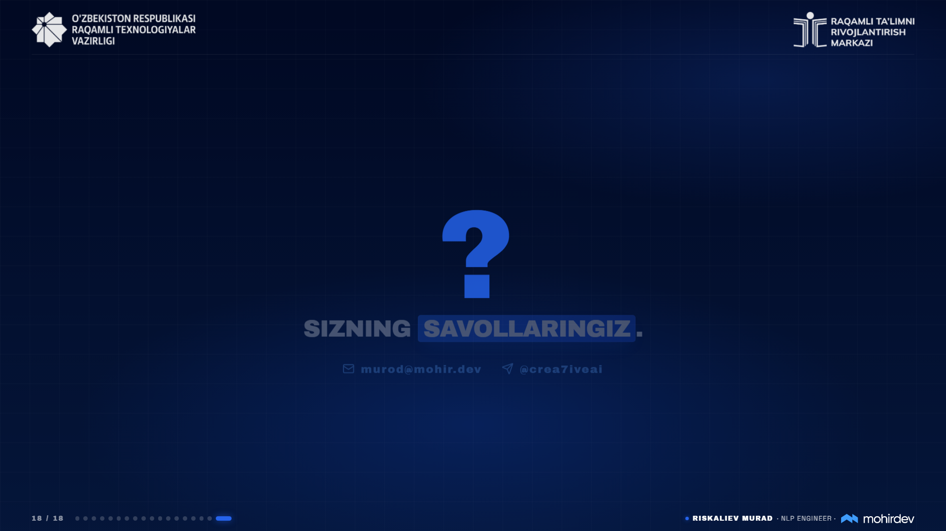
Notes:
**Sarlavha (markazlashgan):** Sizning **savollaringiz**.
**Kontakt:** murod@mohir.dev
**Tipik savollar:**
- "RAG'ga necha ta PDF beraman?" → Pilot uchun 3 ta yetarli; production: minglab. Top-K orqali tezlik nazoratda.
- "Mijoz pasport raqamini so'rasa?" → System prompt rad qiladi (PII filter); 13-modul Data Masking shu joyda.
- "Bot eski hujjatdan javob berib qoldi-chi?" → /reindex orqali korpusni yangilang. CI/CD avtomatlashtirish — 14-modul.
- "9-modul klassifikator + 11-modul RAG bir botda?" → Mumkin: classifier birinchi, faqat RAG savol topilsa — yo'naltir. 12-modulda multi-chain pipeline arxitekturasi.

